Slide 1
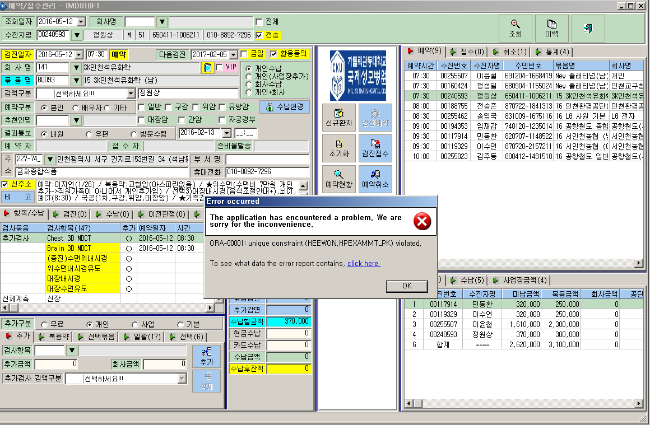
접수시 오류발생

